Slide 1
TASAS DE INTERES
Nominal, proporcional, efectiva y equivalente
Real

Slide 2
TASAS DE INTERES
Definición:
La tasa de interés es la variación relativa de la unidad de capital en la unidad de tiempo.

Slide 3
Nomenclatura:
I = interés generado en el período “n” con “m” subperíodos de capitalización.
i = es una tasa nominal periódica
n = la cantidad de períodos a los que está expuesto el capital
m = es la cantidad de subperíodos dentro del período “n”
m´ = es otra cantidad de subperíodos dentro del mismo período “n”

Slide 4
SINCRONISMO

Slide 5
TASAS DE INTERES – SINCRONISMO
En la operatoria financiera participan tres variables, de las cuales el dinero puede hacerlo en cualquier magnitud independientemente de la tasa o tiempo en que se expresen. No existe relación alguna con las otras dos variables.
En tanto que para poder operar el tiempo y la tasa deben estar expresadas en la misma unidad de cuenta.

Slide 6
Si la tasa y el tiempo no están expresados en la misma unidad de cuenta debe, necesariamente, compatibilizarse para poder operar.
En tal caso lo que usualmente sucede es que se “proporcionaliza” la tasa de interés en función del tiempo pues, generalmente, la tasa de interés se expresa en “períodos” y la capitalización en lapsos menores al que está expresada la tasa.

Slide 7
Por ejemplo: si la tasa es el 24 % anual, el tiempo un año y la capitalización mensual debe, en primer lugar, proceder a “sincronizar” la tasa con el tiempo:
M = C ( 1 + i ) ^{n m}
M = C ( 1 + i/m ) ^{n m}

Slide 8
Conclusión: en el supuesto caso que el tiempo y la tasa de interés estén expresadas en unidades de tiempo diferente para poder operar se debe, en primer lugar, ajustar ambas magnitudes de manera tal que de ello resulta que ambas magnitudes estén expresadas en la misma unidad de cuenta.
Esa labor se llama: sincronizar.
Luego: el sincronismo es la necesaria compatibilidad que debe existir entre tiempo y tasa para poder operar.

Slide 9
TASA PROPORCIONAL

Slide 10
TASAS DE INTERES
Tasa proporcional
Nomenclatura
i = tasa nominal periódica
m = cantidad de subperíodos en que se divide el período
i/m = tasa proporcional

Slide 11
Generación de intereses
Por ejemplo:
Se realiza una inversión de $ 100.000,00 a un año de plazo a una tasa nominal periódica del 36 % que capitaliza 12 veces al año.
i = 0,36 y m = 12

Slide 12
Se pregunta: a que suma ascienden los intereses ??
Nótese que la tasa está expresada en una unidad de cuenta, período, y el tiempo en otra diferente, subperíodo, años y meses, respectivamente.

Slide 13
Por lo tanto para poder operar es necesario, en primer lugar, expresar ambas variables en la misma unidad de cuenta.
Labor que, ya vimos, se llama “sincronización”
i = 0,36 y
m = 12

Slide 14
Se obtiene de ese modo una tasa proporcionada a la cantidad de veces que capitaliza a la cual se la llama, precisamente, “proporcional” y se la simboliza como: “i/m”.
I = C [( 1 + i/m ) ^{m} – 1 ] =
= 100.000,00 [ ( 1 + 0,36 / 12 ) ¹² - ] = 42.576.09

Slide 15
 | Capital Inicial | Interés |  | Monto
 |  | Del subperiodo | Acumulado
0 |  |  |  | $ 100,000.00
1 | $ 100,000.00 | $ 3,000.00 | $ 3,000.00 | $ 103,000.00
2 | $ 103,000.00 | $ 3,090.00 | $ 6,090.00 | $ 106,090.00
3 | $ 106,090.00 | $ 3,182.70 | $ 9,272.70 | $ 109,272.70
4 | $ 109,272.70 | $ 3,278.18 | $ 12,550.88 | $ 112,550.88
5 | $ 112,550.88 | $ 3,376.53 | $ 15,927.41 | $ 115,927.41
6 | $ 115,927.41 | $ 3,477.82 | $ 19,405.23 | $ 119,405.23
7 | $ 119,405.23 | $ 3,582.16 | $ 22,987.39 | $ 122,987.39
8 | $ 122,987.39 | $ 3,689.62 | $ 26,677.01 | $ 126,677.01
9 | $ 126,677.01 | $ 3,800.31 | $ 30,477.32 | $ 130,477.32
10 | $ 130,477.32 | $ 3,914.32 | $ 34,391.64 | $ 134,391.64
11 | $ 134,391.64 | $ 4,031.75 | $ 38,423.39 | $ 138,423.39
12 | $ 138,423.39 | $ 4,152.70 | $ 42,576.09 | $ 142,576.09

Slide 16
TASA EFECTIVA

Slide 17
Rendimiento efectivo de la unidad de capital en la unidad de tiempo
Si al monto obtenido por la unidad de Capital en la unidad de tiempo se le restase el Capital el resultado es el Interés efectivamente ganado por la unidad de Capital en la unidad de tiempo.
Resulta ser una tasa que se define como: “tasa efectiva de interés” y se la representa con la letra “i´”

Slide 18
Desarrollo:
Tasa nominal = i = 0,36
Tasa proporcional = i/m = 0,36 / 12 = 0,03
Monto obtenido:
C ( 1 + i/m ) ^{m n} = 100.000,00 ( 1+ 0.36/12 ) ^{12 * 1} = 142.576,09
Ahora si lo quisiéramos saber es el monto para la unidad de capital “C = 1” en la unidad de tiempo “n = 1”.
C ( 1 + i/m ) ^{m n} = ( 1+ 0.36/12 ) ¹² = 1,4257609

Slide 19
Tasas de interés
Tasa Efectiva
I = C [ ( 1 + i/m ) ^{m.n} – 1]
Si: C = n = 1
i´ = ( 1 + i/m ) ^{m} – 1
i´ = ( 1+ 0.36/12 ) ¹² -1 = 0,4257609

Slide 20
TASA EQUIVALENTE

Slide 21
Tasas de interés - Tasa equivalente
Si partiendo de una tasa periódica lo que se desea es obtener una tasa subperiódica de manera tal que capitalizada la “m” cantidad de subperíodos que contiene el periodo y que su resultado sea igual a la tasa periódica de la que se parte a esa le llama “tasa equivalente” y se representa con “i_{m}”.
Existirá una relación de equivalencia entre ambas pues ambas tienen, para el período, el mismo rendimiento.

Slide 22
Si lo que se desea es que el rendimiento sea igual a la tasa de la cual se parte la tasa dada como referencia es una “tasa efectiva”.
Habida cuenta que el proceso de generación de intereses es una función exponencial y contínua esa igualdad resulta:
i´ = ( 1 + i_{m} ) ^{m} – 1
i_{m} = ( 1 + i´ ) ^{1/m} – 1

Slide 23
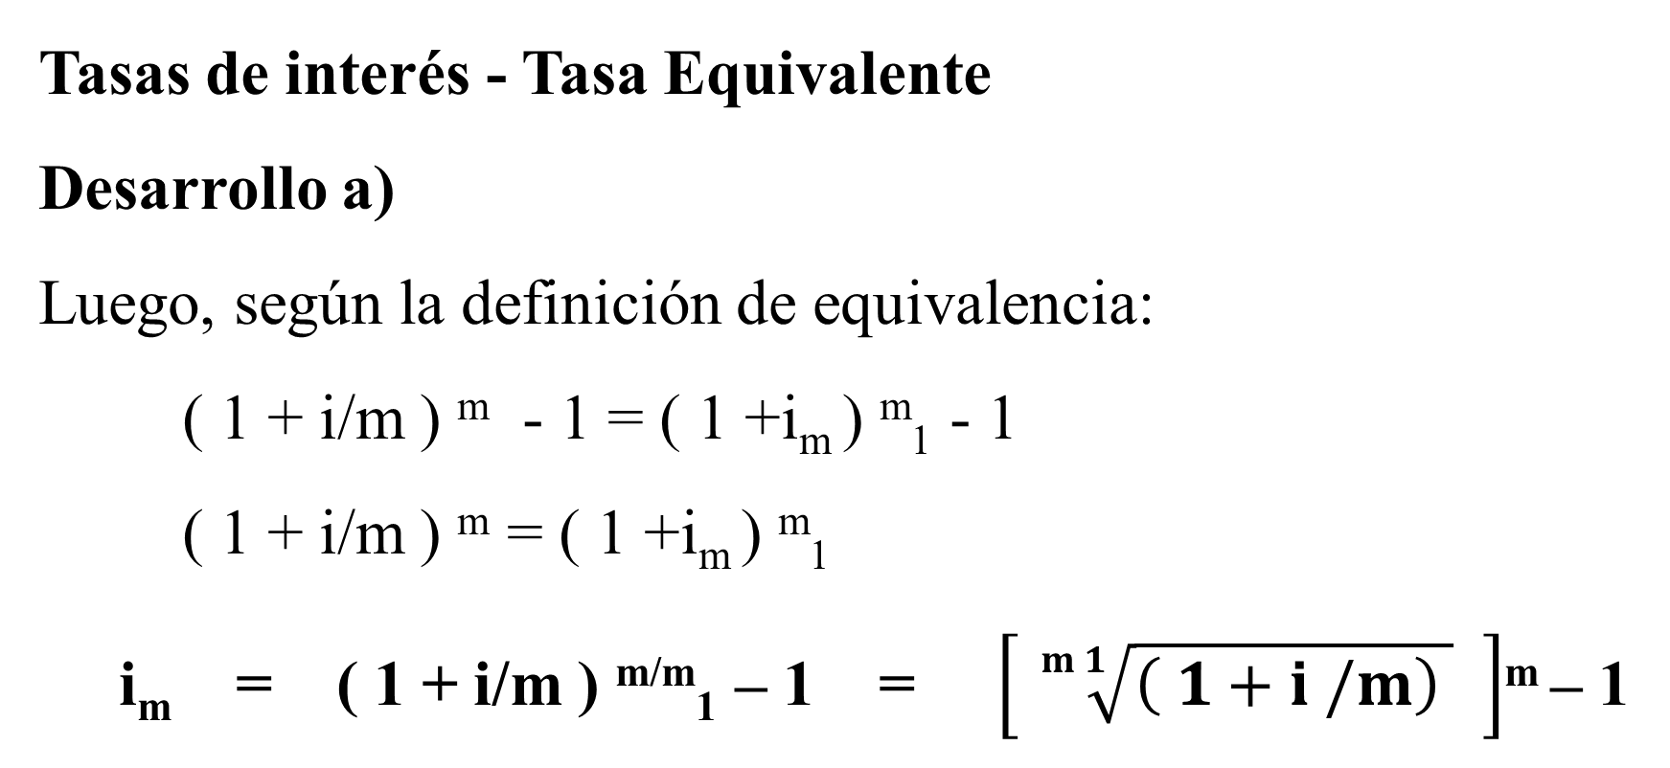
Tasas de interés - Tasa Equivalente
Desarrollo a)
Luego, según la definición de equivalencia:
( 1 + i/m ) ^{m} - 1 = ( 1 +i_{m} ) ^{m}₁ - 1
( 1 + i/m ) ^{m} = ( 1 +i_{m} ) ^{m}₁
i_{m} = ( 1 + i/m ) ^{m/m}₁ – 1 = $\left[\sqrt[ m 1]{\left( 1+i /m\right) } \right]$^{m} – 1

Slide 24
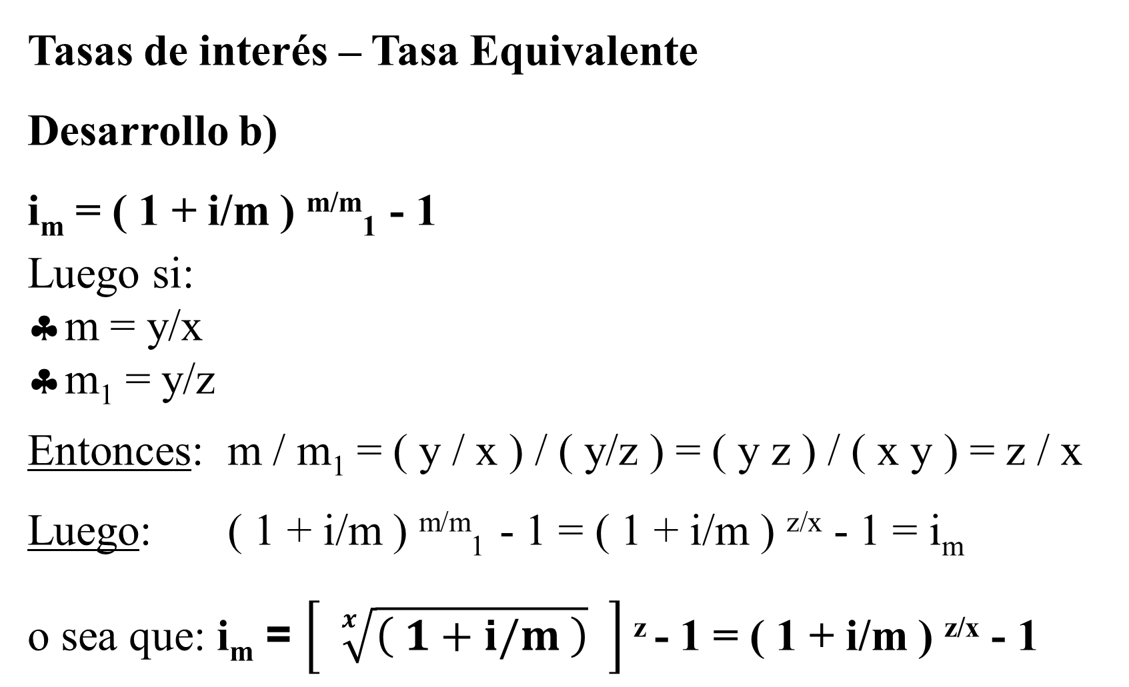
Tasas de interés – Tasa Equivalente
Desarrollo b)
i_{m} = ( 1 + i/m ) ^{m/m}₁ - 1
Luego si:
m = y/x
m₁ = y/z
Entonces: m / m₁ = ( y / x ) / ( y/z ) = ( y z ) / ( x y ) = z / x
Luego: ( 1 + i/m ) ^{m/m}₁ - 1 = ( 1 + i/m ) ^{z/x} - 1 = i_{m}
o sea que: $\text{i}\text{m}$ = $\left[\sqrt[ x]{\left( 1+i/m \right)} \right]$^{z} - 1 = ( 1 + i/m ) ^{z/x} - 1

Slide 25
Datos:
TNA: i = 0,30 m = 365/50 = y/x m₁ = 365/100 = y/z
Desarrollo:
( 1 + i / m ) ^{m} - 1 = ( 1 + i_{m} ) ^{m}₁ - 1
( 1 + 0,30 / 365/50 ) ^{365/50} - 1 = ( 1 + i_{m} ) ^{365/100} - 1
(1 + 0,04109 ) ^{365/50} = ( 1 + i_{m} ) ^{365/100}
i_{m} = 1,04109 ^{100 / 50} – 1 = 1,04109 ² – 1 = 0,08388

Slide 26
Verificación:
i´ = ( 1 + 0,30 / 365/50 ) ^{365 / 50} – 1 = 0,34178
i_{m} = ( 1 + 0,08388 ) ^{365 / 100} – 1 = 0,34178

Slide 27
TASA REAL DE INTERES

Slide 28
TASA REAL DE INTERES
Incidencia de la inflación en el rendimiento financiero
Supongamos que se realiza una inversión financiera de $10.000,00 a un año de plazo, a una tasa de interés del 30 % anual y en el mismo lapso la inflación ha sido del 20 %.
A efectos del análisis se tomará un producto en particular, por ejemplo un kilo de papas que en el momento inicial cuesta $10,00.
A simple vista pareciera que la renta del 30 % ha sido reducida en un 20 %, lo que indica que la renta es del 10 %.

Slide 29
Analicemos:
En el momento inicial se pueden comprar 1.000 kg de papas pues: $10.000,00 / $ 10,00 = 1.000 kilos.
En el transcurso del tiempo el capital inicial de $ 10.000,00 habrá generado $3.000,00 de interés lo que ha conformado un monto de $13.000,00 y las papas de costar $ 10,00 el kilo tienen un precio de $12,00

Slide 30
Luego, en el momento final, podrá comprar:
$ 13.000,00 / $ 12,00 = 1.083,33 kilos.
Si se compara la capacidad de compra inicial con la final se concluye que la nefasta incidencia de la inflación ha sido superior al 10 % pues ahora no puede comprar 1.100 kilos de papas sino menos: 1.083,33.

Slide 31
TASA REAL DE INTERES
Supuestos
Consideraremos dos momentos: el primer momento es hoy y el otro es al vencimiento de la operación.
0 n
------/------------------------------------------------/------
Hoy vencimiento

Slide 32
TASA REAL DE INTERES
Nomenclatura:
n : tiempo, desde el día de hoy hasta el vencimiento de la operación
r : tasa de rendimiento real de la operatoria en el lapso “n”
i : tasa de interés para el período “n”
f : tasa de inflación

Slide 33
Variables | Valores presentes | Valores futuros
Precios | De los bienes hoy “ Po” | De los bienes en el futuro “Pf”
Dinero | Hoy “C” | Al final “M”
Relación de los precios |  | Pf = Po (1 + f)
Relación del dinero |  | M = C (1 + i)

Slide 34
Hoy vencimiento
0 n
------/------------------------------------------------/----
Po Pf
C M

Slide 35
Nomenclatura | Capacidad de compra | Relación
Ko | Inicial | C / Po
Kf | Final | M / Pf

Slide 36
r = Kf – Ko = Incremento
Ko Cantidad Inicial
r = ( M – C ) Po
Pf Po C
r = [ C ( 1+ i ) - C ] Po
Po (1 + f) Po C

Slide 37
r = C (1+ i) – C (1 + f) Po
Po ( 1 + f ) C
r = C [ ( 1 + i) – ( 1 + f ) ] Po
Po ( 1 + f ) C
r = C ( i – f ) Po = i – f
Po ( 1 + f ) C 1+ f

Slide 38
En nuestro ejemplo:
Con $ 10.000,00 colocados al 30 % y una inflación del 20 % puede, en el momento final, comprar 1.083,00 kilos de papas.
i = 0,30 y f = 0,20
r = 0,30 – 0,20 = 0,0833
1,20
Por cada kilo que podía comprar ahora puede comprar 0,0833 kilos mas.

